Slide 1

第六章 数理统计的基本概念
6.1 总体与样本
6.2 抽样分布
一 总体与个体的概念
二 简单随机样本
三 理论分布函数和经验分布函数
四 统计量

Slide 2
6.1 总体与样本
  一 总体(母体)与个体
总体
研究对象全体组成的集合
  随机性
R.V.X
数量指标的所有取值的集合
个体
  总体的每个元素
  注 总体X
  一维
  多维
  有限
  无限
  离散
  连续

Slide 3
  二 简单(随机)样本
抽样：从总体中抽取部分的过程。
(简单)(随机)抽样:
1.随机性：每次抽取,每个个体都有相等的机会；
2.独立性：每次抽取互不影响。
观测值:一次抽样的结果就称为总体X的一个观察测值。

Slide 4
  简单(随机)样本的定义
设总体X的分布函数为F(x).
若X₁,X₂,…,X_{n}i.i.d.且与总体X同分布的R.V.，则称(X₁,X₂,…,X_{n})是总体X(或F(x))的容量为n的(简单随机)样本。
当(X₁,X₂,…,X_{n})取定某组常数值(x₁,x₂,…,x_{n})时，称这组常数(x₁,x₂,…,x_{n})为样本(X₁,X₂,…,X_{n})的一组样本观测值(或样本实现)。
注：试验前：X₁，X₂，…，X_{n}为R.V.
试验后：x₁，x₂，… ，x_{n}为样本观察值（实数）

Slide 5
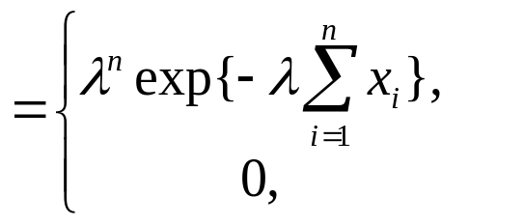
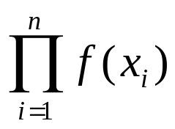
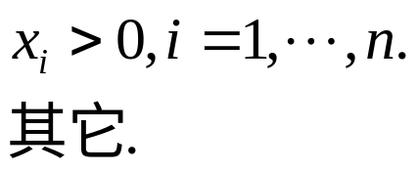
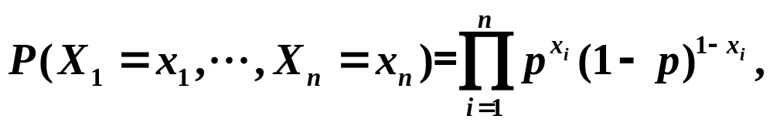
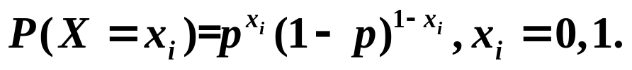

三 理论分布和经验分布
1.理论分布: 指总体X的分布。总体X的分布函数F(x)称为理论分布函数。
  例
  例

Slide 6
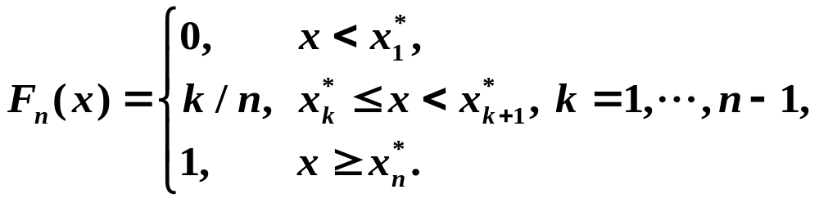
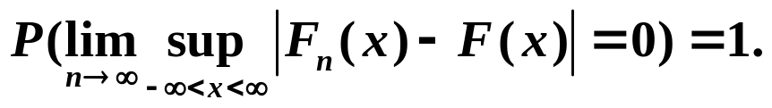
2 经验分布函数
设(X1,…,Xn)是总体X的样本，将其观察值
(x₁,…,x_{n})由小到大排列为x₁* ≤ x₂* ≤… ≤ x_{n}*,
称
为总体X的经验分布函数。
注1：经验分布函数用{X≤x}的频率估计总体的分布函数。
格列汶科定理
注2：经验分布函数是分布函数；依赖样本观测值。

Slide 7
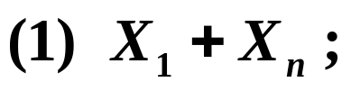
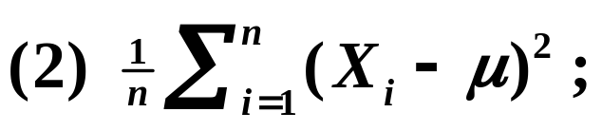
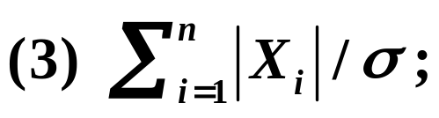
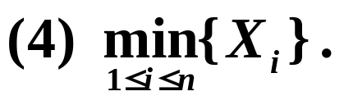
四 统计量
1 定义 设X₁, X₂,…,X_{n}为来自总体X的一个样本, 若
(1) t= g(x₁, x₂,…,x_{n}) 连续;
(2) t= g(x₁, x₂,…,x_{n}) 中不含未知参数,
则称 T = g(X₁, X₂,…,X_{n}) 为统计量，称 t= g(x₁, x₂,…,x_{n}) 为统计量观察值。
例 设X₁，X₂，…，X_{n}为来自总体N(μ,σ ²)的样本，其中μ已知， σ ² 未知，则

Slide 8
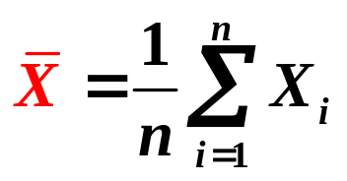

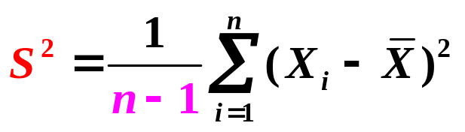


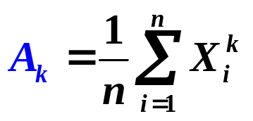

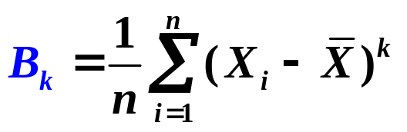

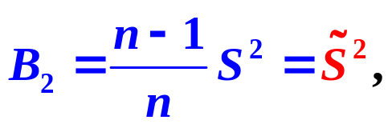
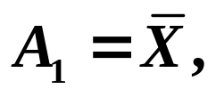
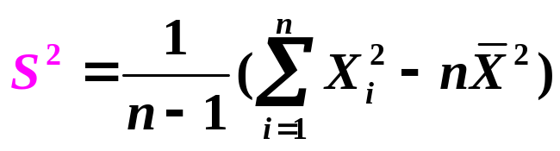
2 常用统计量
样本均值
样本方差
样本标准差
样本k阶原点矩
样本k阶中心矩
  注
Notes:
板书：样本方差是方差的无偏估计

Slide 9
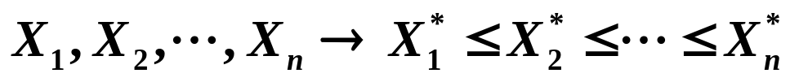
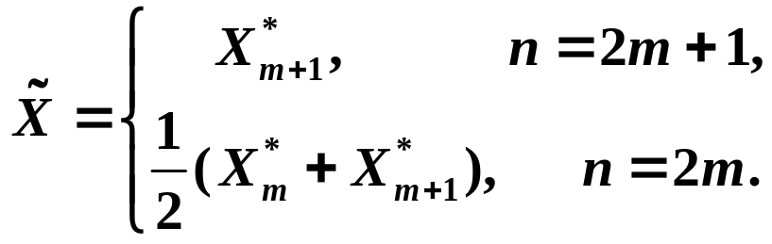

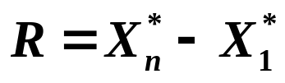

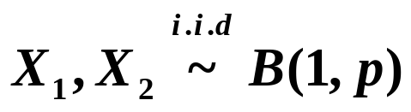




顺序统计量
中位数
极差
注 X_{i}* 并不是 X₁, X₂ ,…, X_{n} 中的一个，例如

Slide 10
6.2 抽样分布
一 χ ²分布
二 t 分布
三 F分布
四 正态总体的样本均值和样本方差的分布
五 顺序统计量的分布

Slide 11
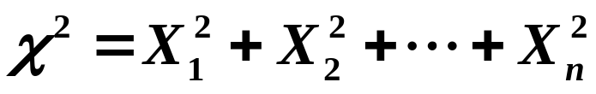
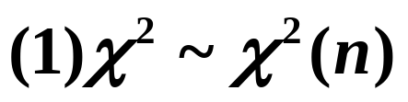
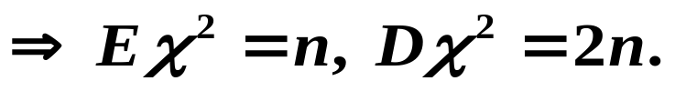
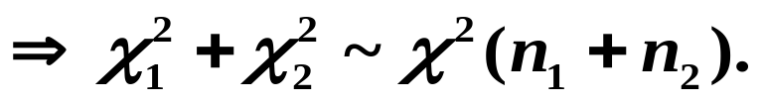
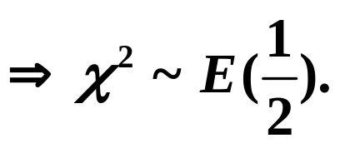
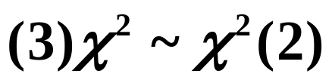
一 χ²分布
1 定义 设(X₁,…,X_{n})是正态总体N(0,1)的样本, 则称
服从自由度为 n 的χ²分布, 记χ² ~ χ²(n) .
2 性质
(2)可加性：

Slide 12
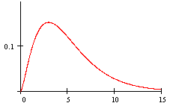
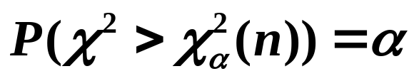

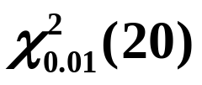

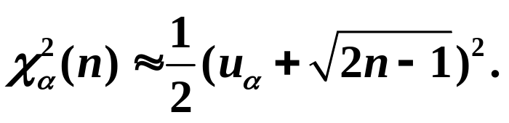
3 上α 分位点
对给定α (0<α <1)，
称满足条件
  α
的点χ_{a}²(n)为χ²(n)的上α分位点。
注 对n≤45，直接查表；例如：
对n>45，

Slide 13
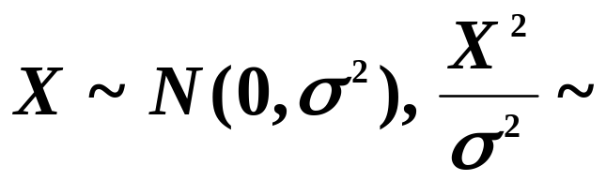
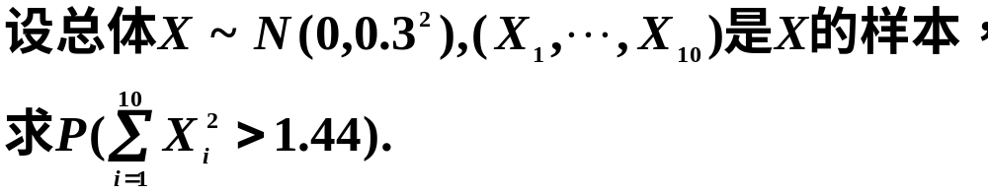
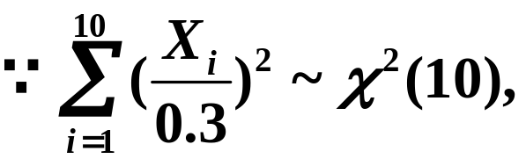
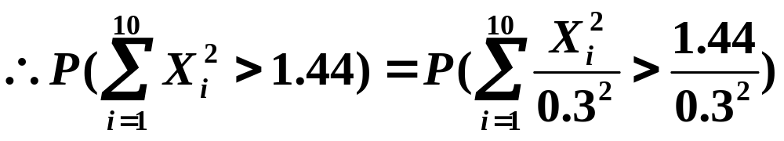

例 (填空)
  χ²(1)
例
解
  =0.10
  查表

Slide 14
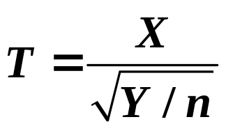
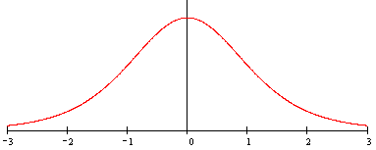


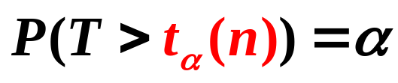
二 t 分布
1 定义 设X~ N(0,1), Y~ χ²(n), 且X,Y独立,则称
服从自由度为 n 的t 分布,记T~ t (n) .
  α
2 性质
(1)t分布的概率密度为偶函数，
有E(T)=0.(n>1)
(2)渐近正态:
3上α分位点
注 对n≤45，查表；n>45, t_{α}(n) ≈ u_{α} .

Slide 15
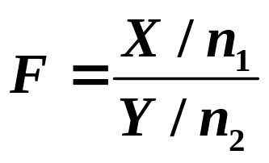
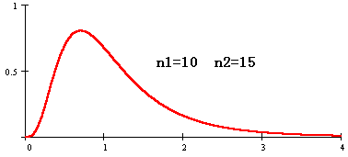
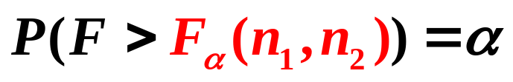
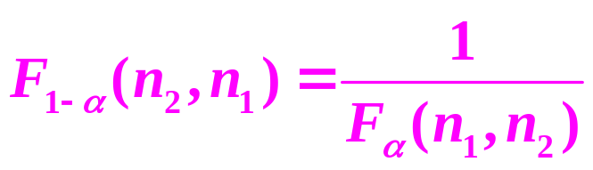

三 F分布
1 定义 设X~ χ²(n₁), Y~ χ²(n₂), 且X,Y独立,则称
服从自由度为 (n₁,n₂) 的F 分布,记F~ F (n₁,n₂) .
2 性质
F~ F (n₁,n₂) 1/F~ F (n₂,n₁)
3上α分位点
  α

Slide 16
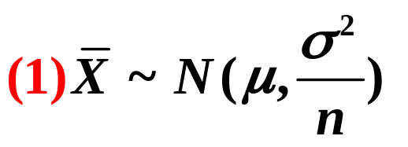
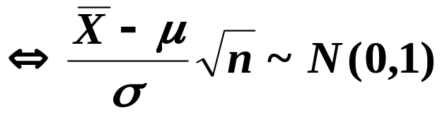
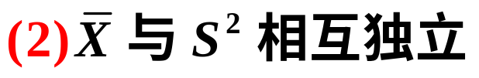
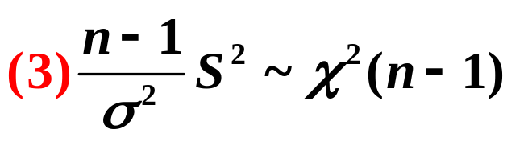
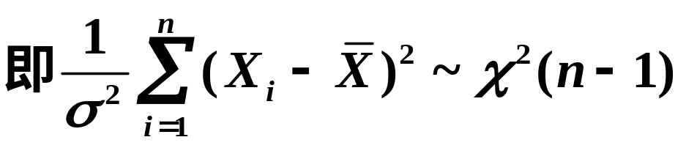
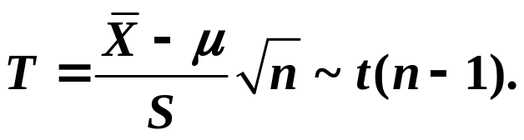
四 正态总体的样本均值和样本方差的分布
定理 设X₁,X₂,…,X_{n}是取自总体N(μ,σ ²)的一个样本,
推论1

Slide 17
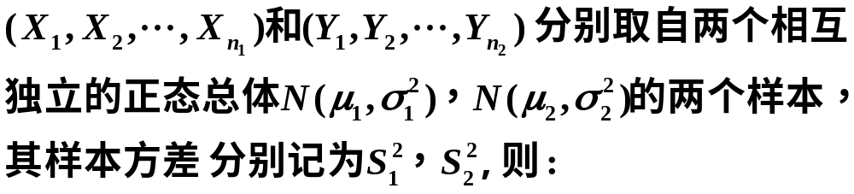


推论2

Slide 18



推论3 条件同推论2，且

Slide 19





例
解

Slide 20





五 顺序统计量的分布
设X₁,X₂,…,X_{n} 独立同分布于X，记F(x), f(x)分别为X的分布函数和概率密度。

Slide 21

小结
  熟记χ²分布，t分布，F分布的定义及正态总体的样本均值与样本方差的定理
  能灵活应用上述三种分布的定义及正态总体的样
  本均值与样本方差的定理判断统计量的分布

Slide 22



一. 填空题
练 习
2. 设X~t(m),则Y=X² ~

Slide 23



练 习
3
  t
F(1,n-1)

Slide 24


二. 选择题
练 习
  D
  2. X~F(n,m),P(X≥λ)=1-α(0<α<1),则λ的值为( )
  D

Slide 25


练 习
  C
  C

